Slide 1







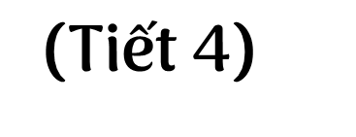



Slide 2




Slide 3








CÙNG CHĂM SÓC CÂY
NHIỆM VỤ

Slide 4
NHIỆM VỤ
Câu 1: Sữa và các sản phẩm từ sữa nên uống bao nhiêu một ngày?
Từ 400 đến 600 ml

Slide 5
CÙNG CHĂM SÓC CÂY
NHIỆM VỤ

Slide 6
NHIỆM VỤ
Câu 2: Rau lá, rau củ quả nên ăn bao nhiêu một ngày?
Từ 150g đến 250g

Slide 7
CÙNG CHĂM SÓC CÂY
NHIỆM VỤ

Slide 8
NHIỆM VỤ
Câu 3: Muối nên ăn bao nhiêu một ngày?
Dưới 4 g

Slide 9
CÙNG CHĂM SÓC CÂY
CHÚC MỪNG
NHIỆM VỤ

Slide 10

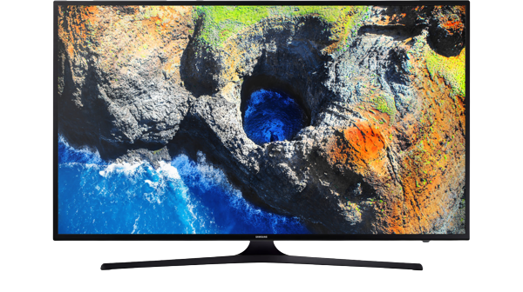


Cùng hát nào!

Slide 11



Slide 12
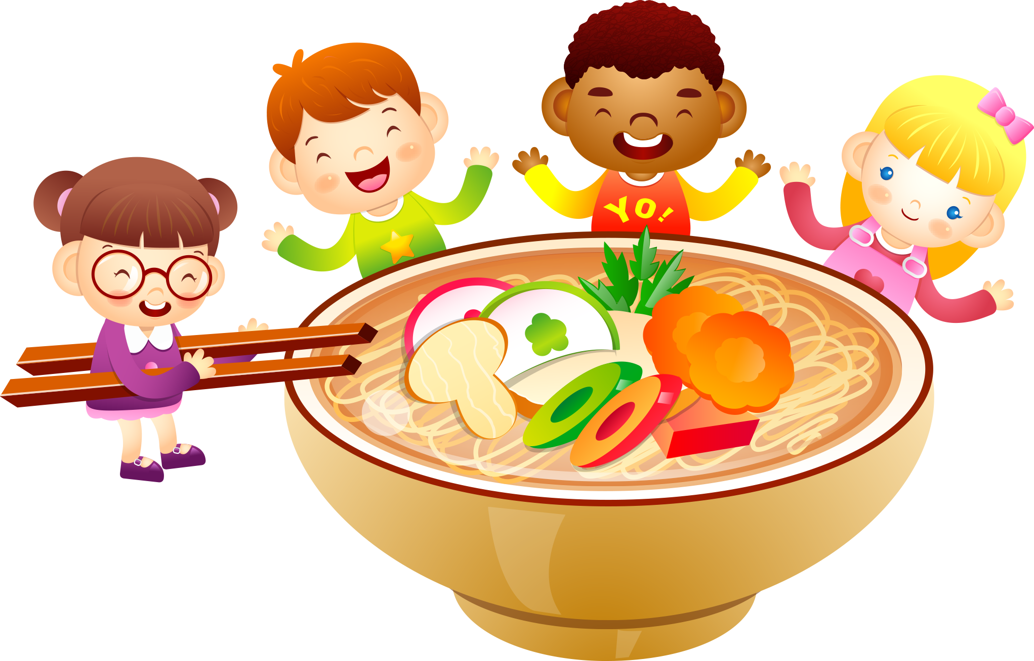

Hoạt động 6: Thực hành xây dựng thực đơn.

Slide 13
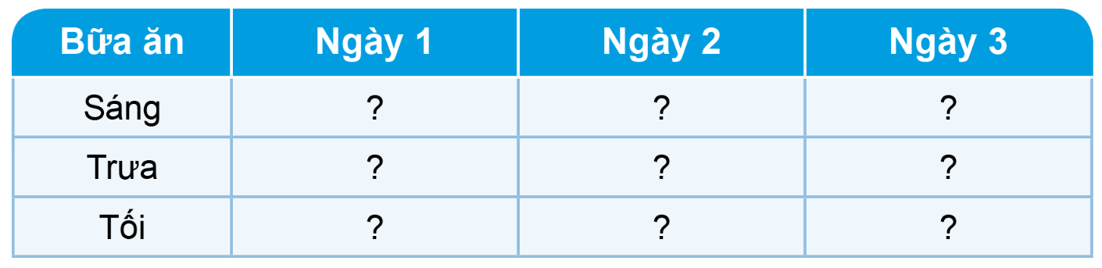
Em hãy cùng các bạn lên thực đơn cho ba ngày theo mẫu bảng sau đây:

Slide 14

Chia sẻ trước lớp

Slide 15
Bữa ăn | Ngày 1 | Ngày 2 | Ngày 3
Sáng | Bánh mì, trứng, salad rau, 1 ly sữa. | Cơm rang dưa bò, 1 ly nước ấm | Bún ngan, 1 ly nước ấn
Trưa | Thịt gà kho sả, đậu ve xào thịt bò, canh bí nấu tôm, cam tráng miệng | Thịt lợn kho tàu, súp lơ luộc, canh rau cải, na tráng miệng | Thịt bò xào nấm đùi gà, canh chua cá, bưởi tráng miệng
Tối | Cá rán, canh khổ qua nhồi thịt, rau khoai luộc, dua hấu tráng miệng | Tôm rim mặn ngọt, bầu luộc, canh rau vặt nấu thịt băm, táo tráng miệng | Canh xương hầm củ cải, thịt lợn luộc, rau muống xào, hồng xiêm tráng miệng

Slide 16

2. Chia sẻ thực đơn giữa các nhóm. Nhận xét chế độ ăn uống được thể hiện trong bữa ăn đã cân bằng, lành mạnh chưa?

Slide 17


Chế độ ăn uống cân bằng, lành mạnh cần phối hợp nhiều loại thức ăn với số lượng phù hợp để đảm bảo nhu cầu về năng lượng và chất dinh dưỡng cần thiết cho cơ thể.Đồng thời, hạn chế các thức ăn chế biến sẵn, nhiều dầu mỡ, muối và đồ ngọt.

Slide 18


Slide 19



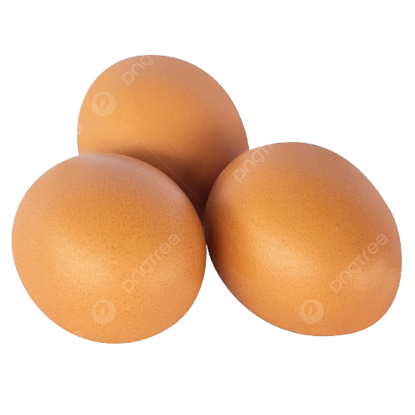
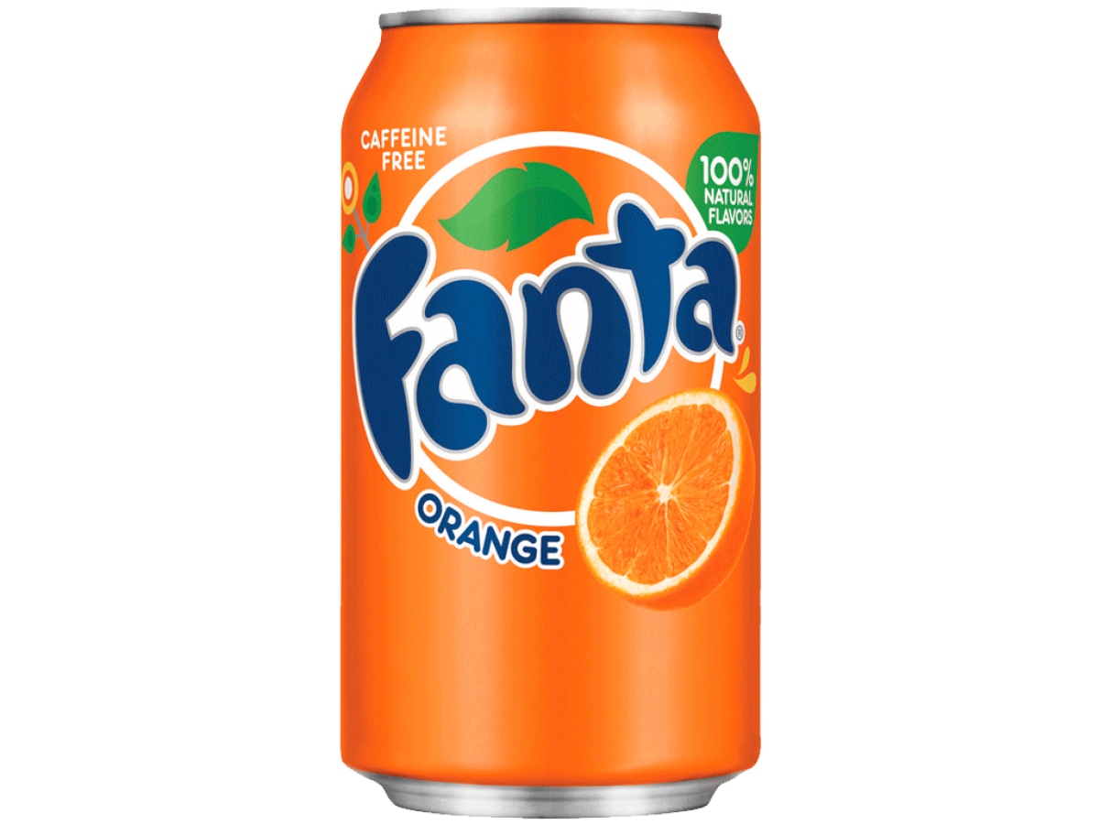
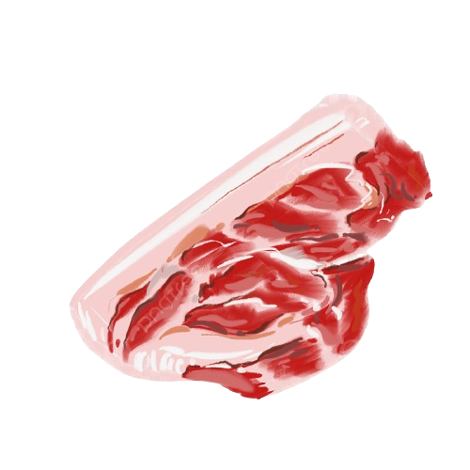

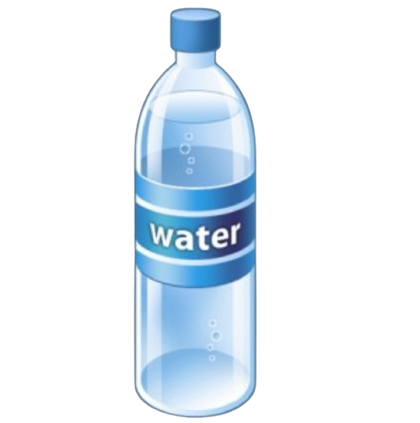
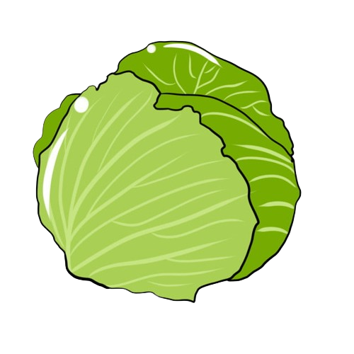
Chọn thực phẩm tốt cho bữa ăn

Slide 20

Thực phẩm tốt cho bữa ăn
Thực phẩm không tốt cho bữa ăn

Slide 21
Tạm biệt các em

